Slide 1

Zsinat

Slide 2

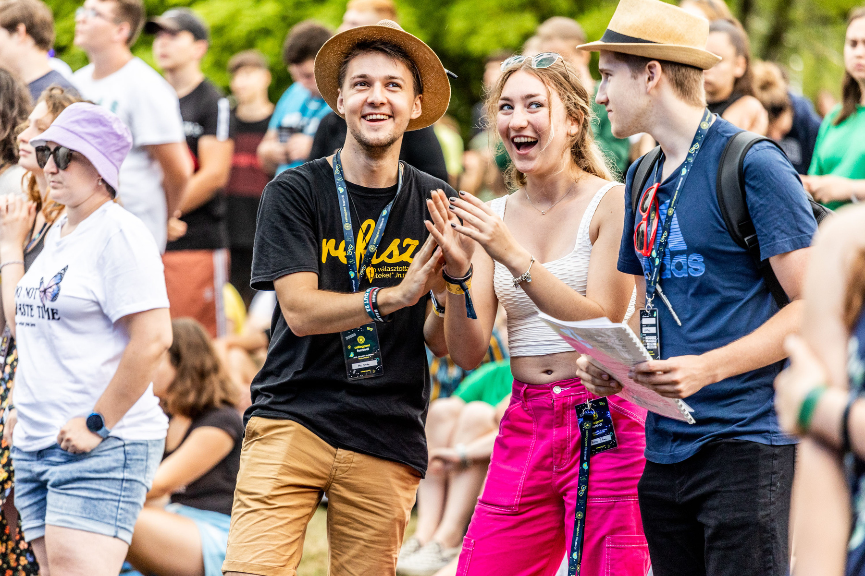


A CÉL
Célunk, hogy az Ifjúság szolgálatának éve segítségével, gyülekezeteinket és a már meglévő ifjúsági programokat segítsük olyan módon, hogy azok más ifjúsági közösségek, missziók, programok születését és indulását segítsék .
A tematikus év célja, hogy ebbe minden szereplőt bekapcsoljunk és segítésük által megújulást és megtéréseket hozzunk a fiatalok életébe, általuk erősítve a helyi gyülekezeteket.
Célcsoport: fiatalok, szülők, családok, ifjúsági szereplők
Cél területek: gyülekezetek, iskolák, megyék, szervezetek,

Slide 3


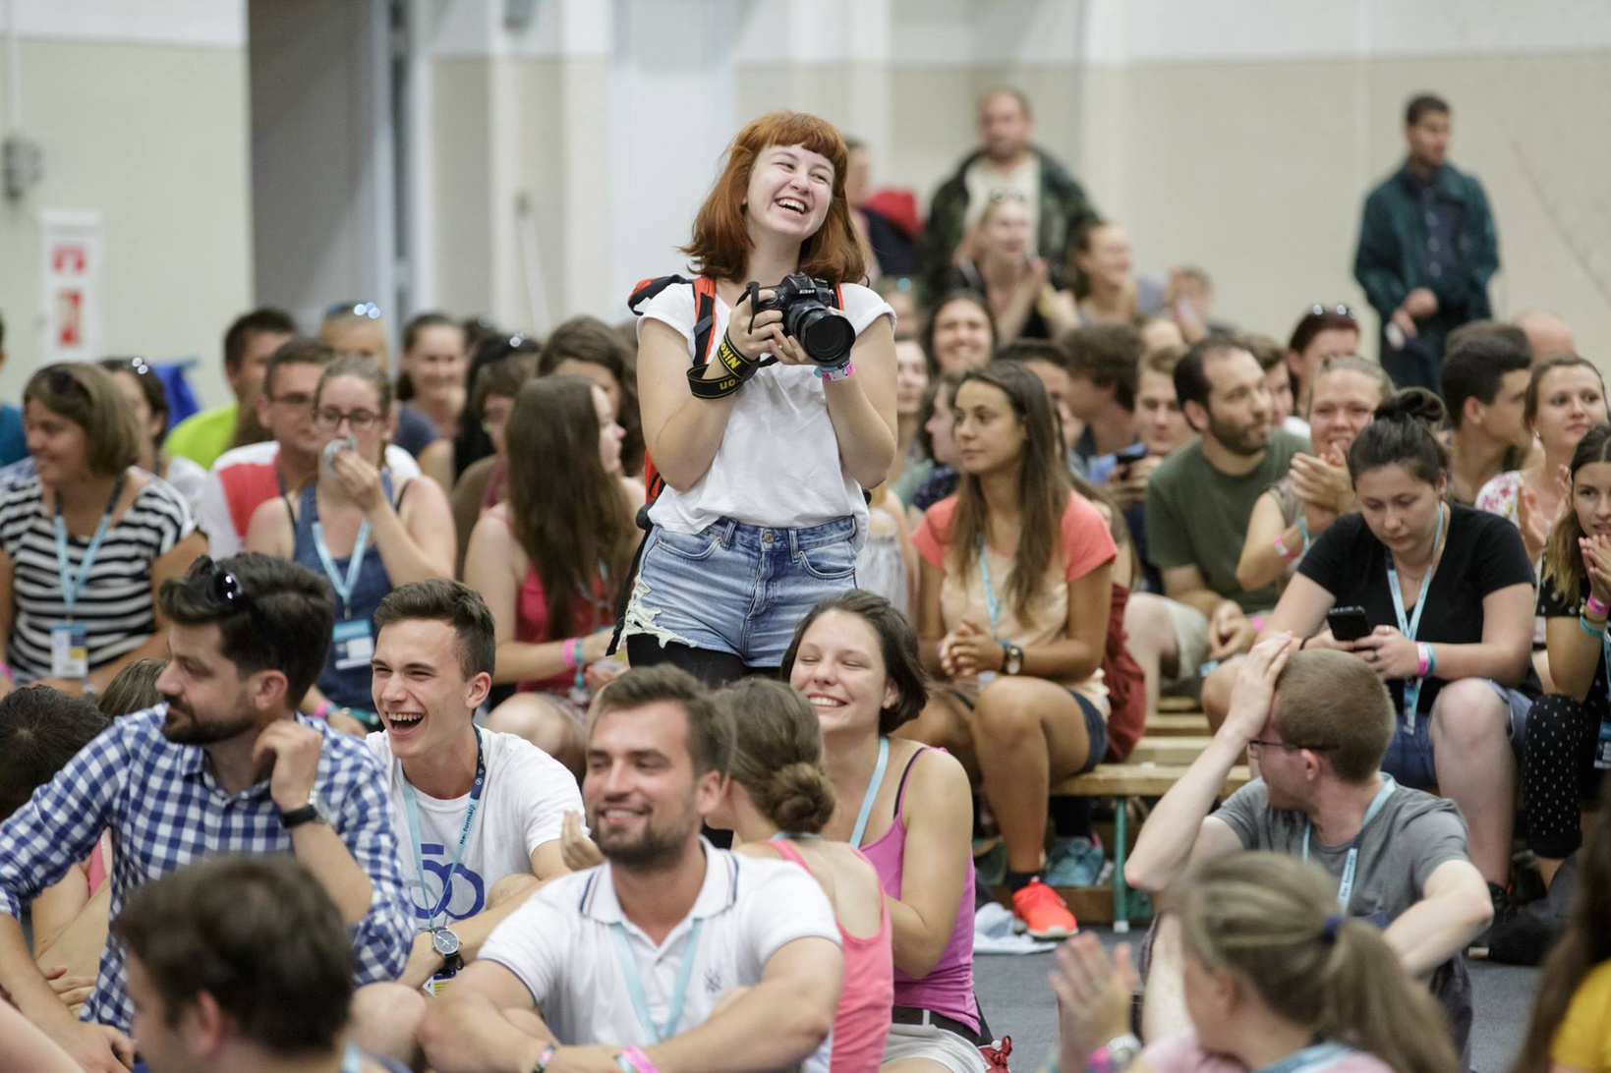


BETÖLTI JAVAIVAL ÉLETEDET, MEGÚJUL IFJÚSÁGOD, MINT A SASÉ.
103. Zsoltár 5. vers

Slide 4

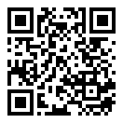





HETI
IFIÓRA VÁZLATOK
2025 - Az Ifjúság
szolgálatának éve
Komplex segédanyag
Nehéz kérdésekben támpont
Tanítási példák, teológiai alap, feldolgozási javaslatok, digitális segédeszközök, ének és játék ötletek
Gyász, szorongás, szexualitás, istenkép alakulása, szenvedés, válás, pályaválasztás, függőségek, kegyelem, bűnvallás, bántalmazás, generációs különbségek
Notes:
198 gyülekezet dunamelléken 373 személy

Slide 5
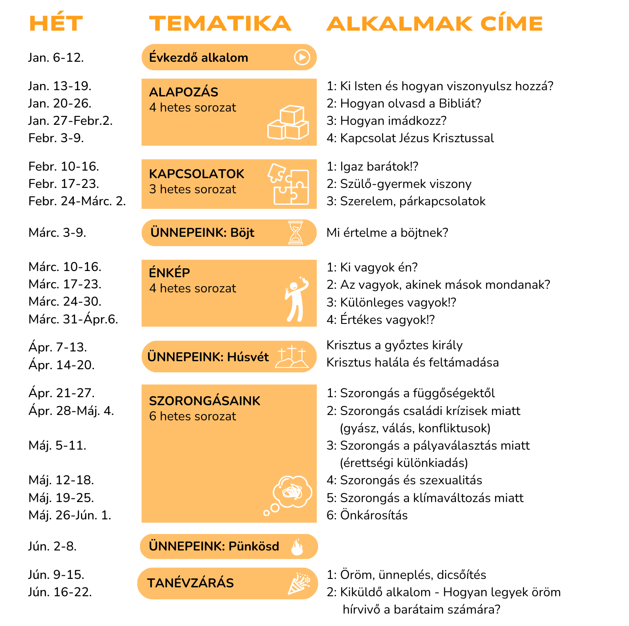
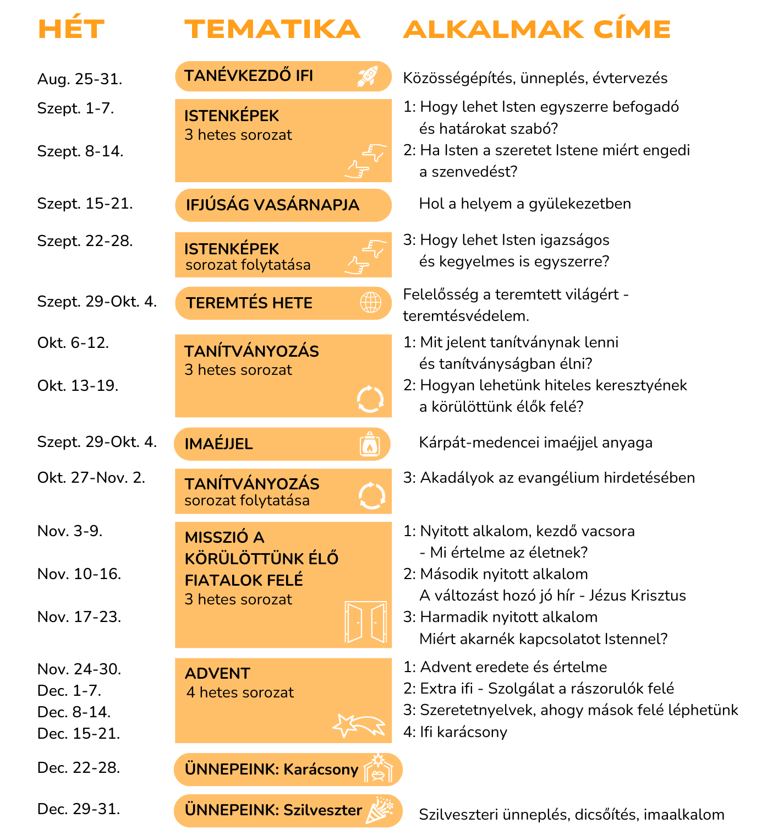
2025 - Az Ifjúság
szolgálatának éve
Tanítási példák, teológiai alap, feldolgozási javaslatok, digitális segédeszközök, ének és játék ötletek

Slide 6
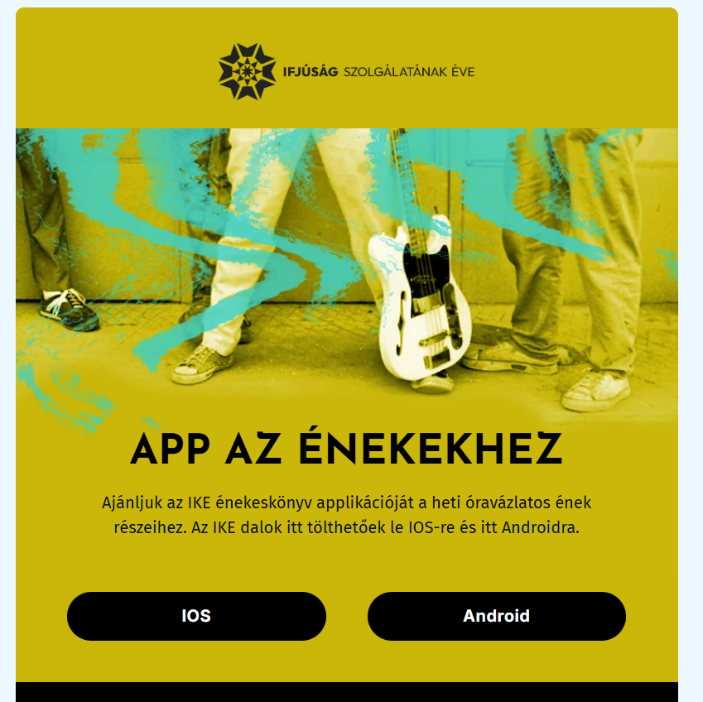


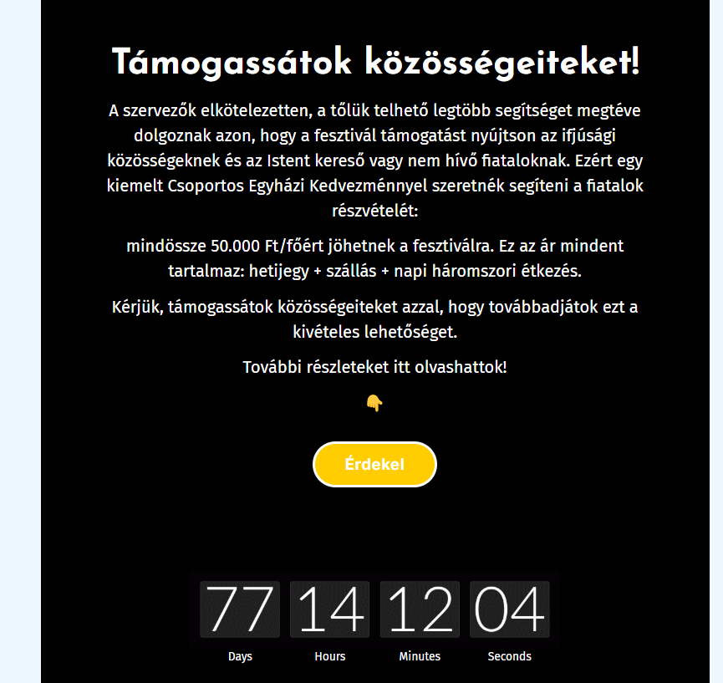

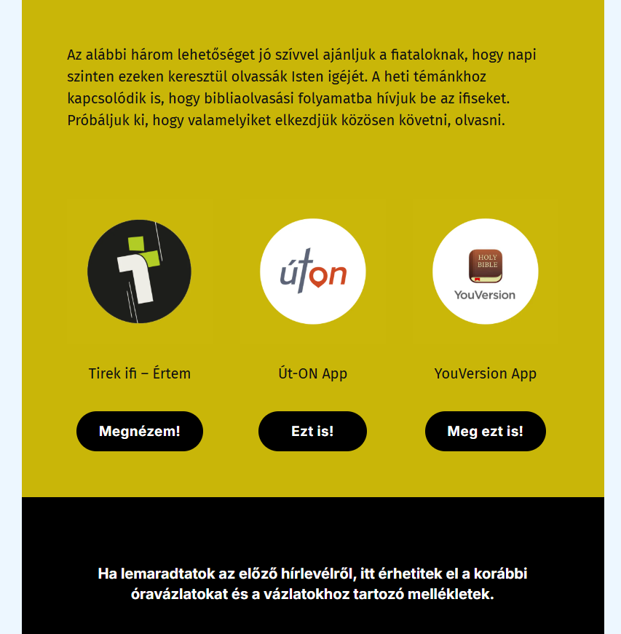
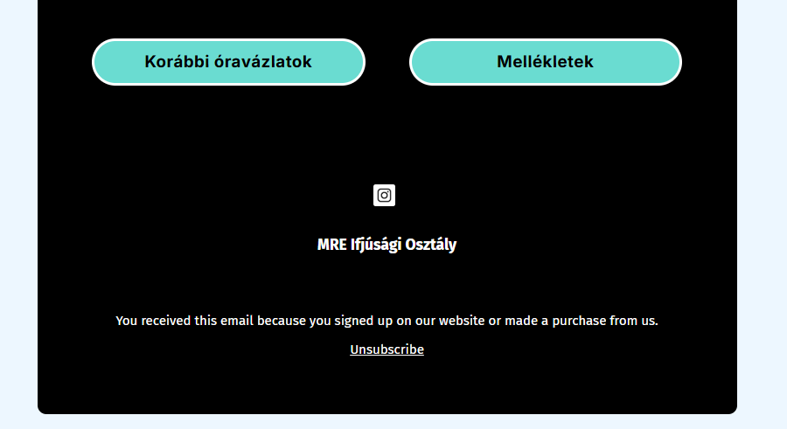

Slide 13
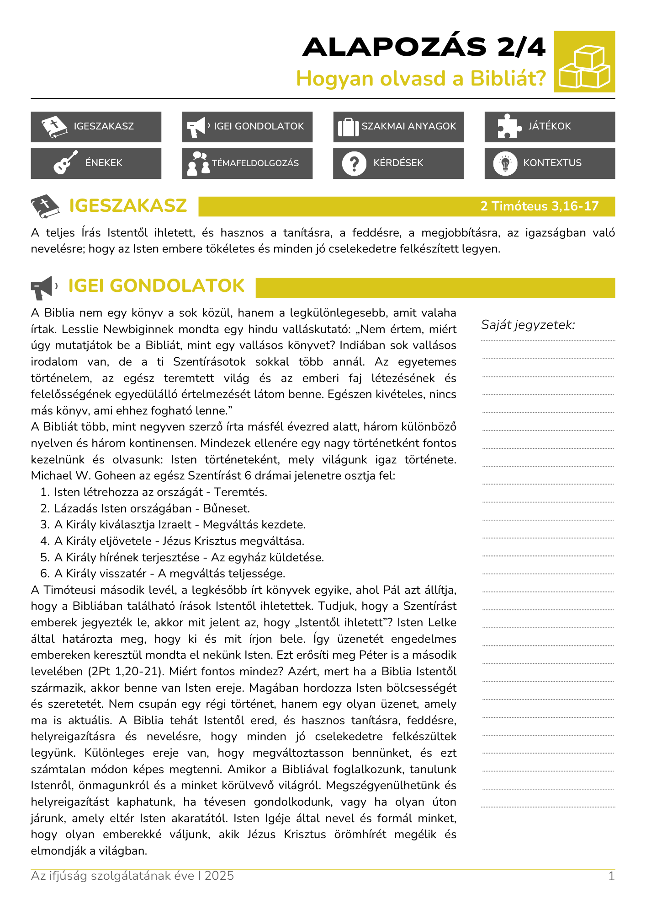
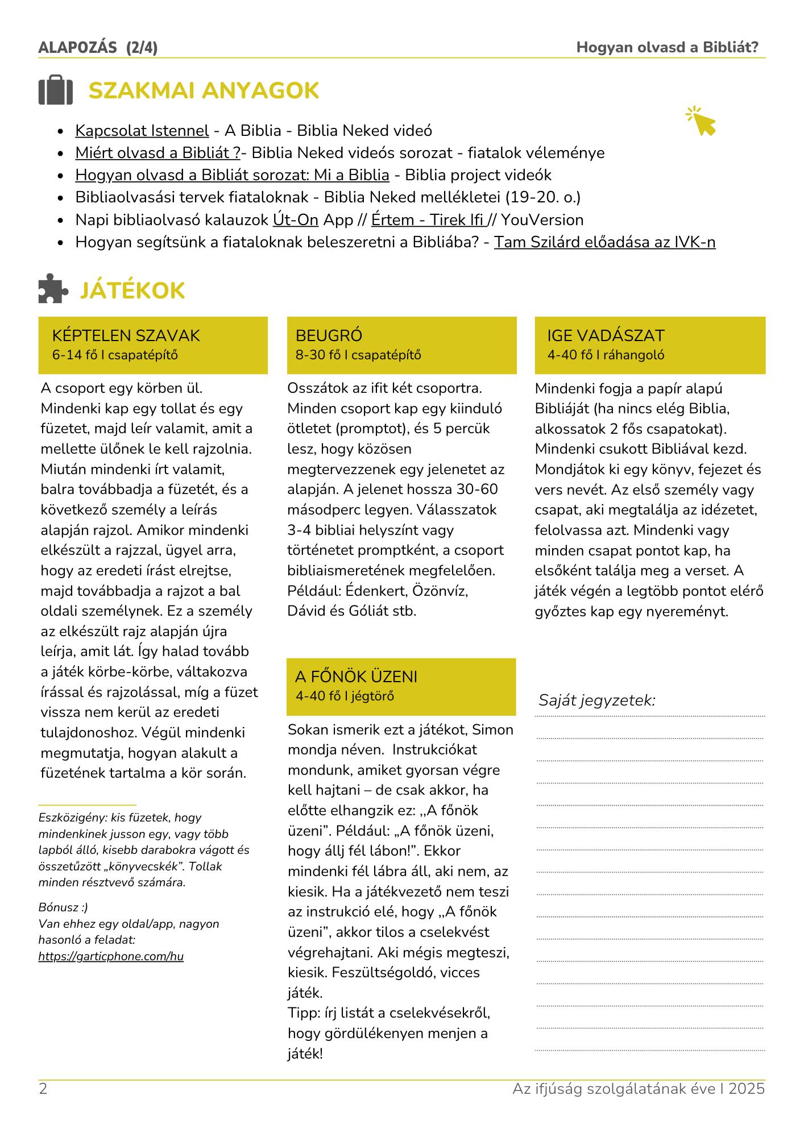

Slide 14
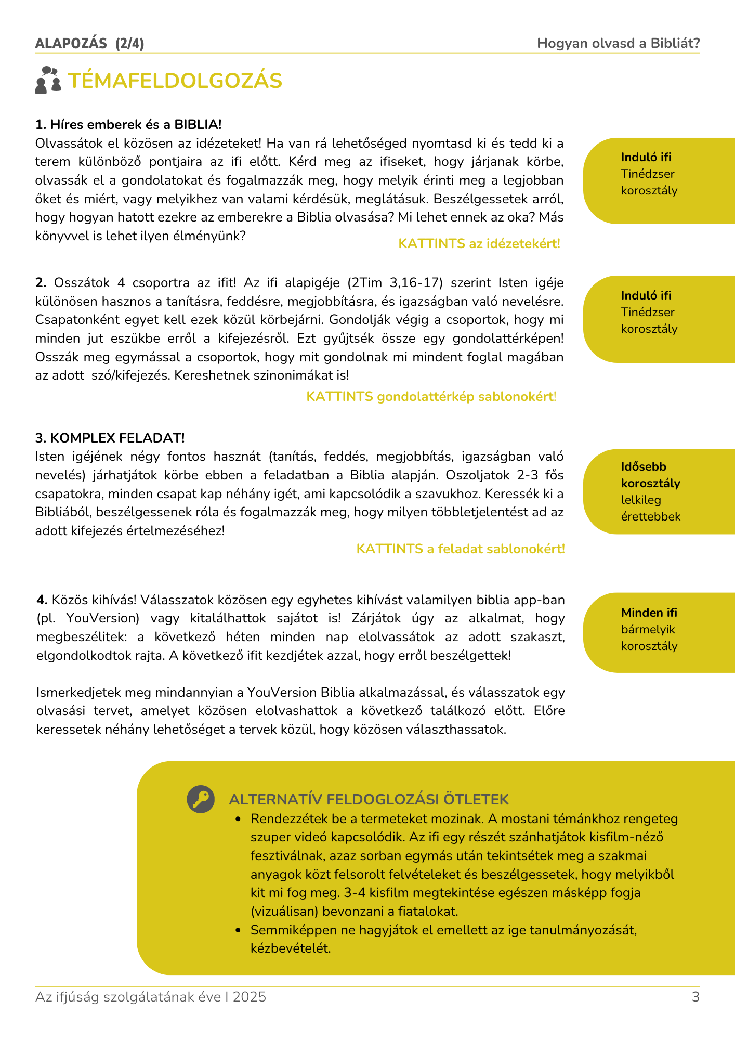
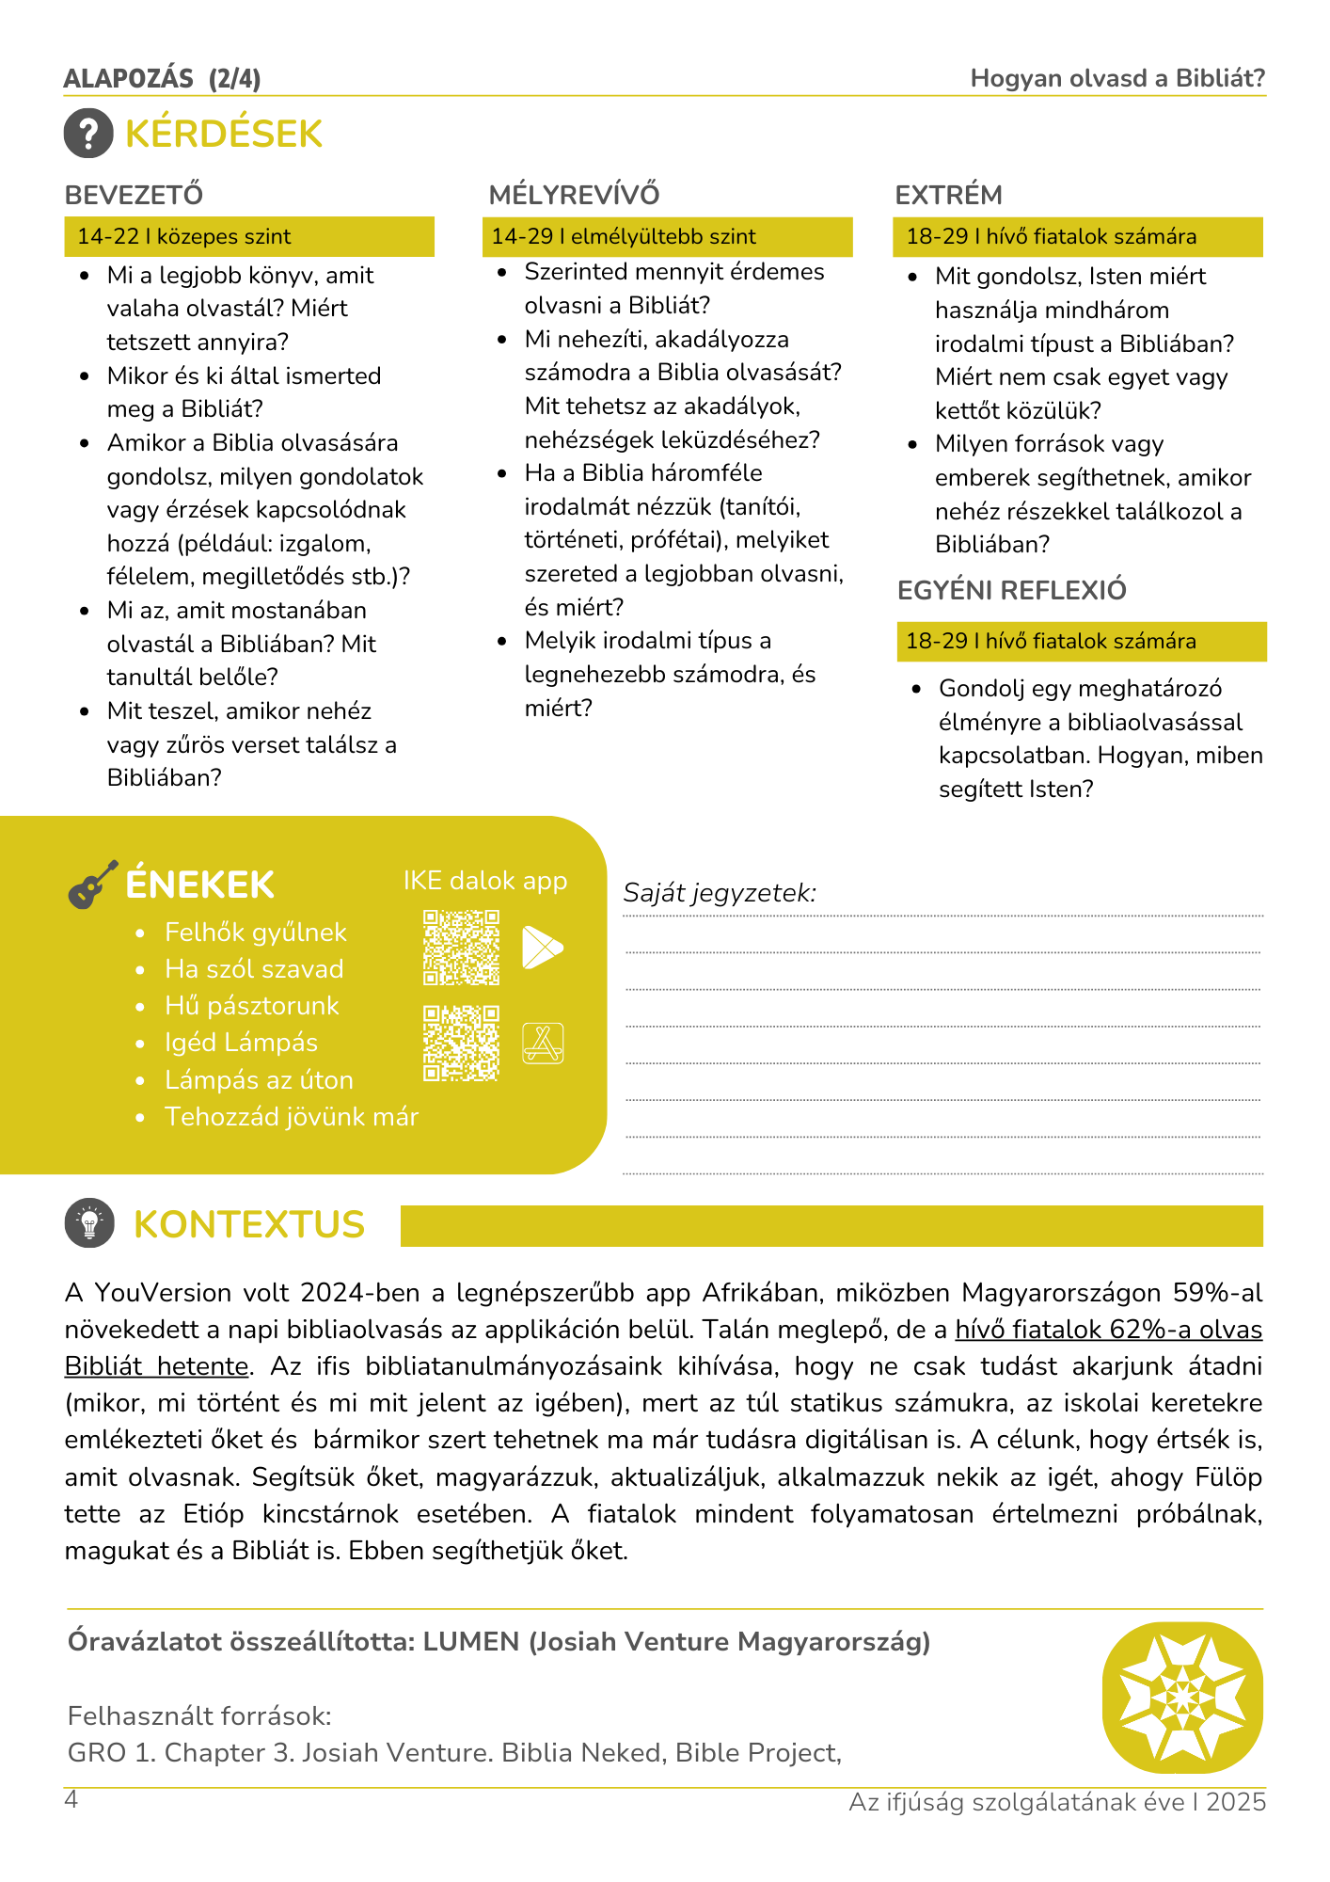

Slide 15




Slide 16


Premier: március 13.

Slide 17
IFJÚSÁG SZOLGÁLATÁNAK VASÁRNAPJA
2025. 09. 21.
Ifjúsági Osztály

Slide 18


CSILLAGPONT FESZTIVÁL
Ifjúsági Osztály

Slide 19

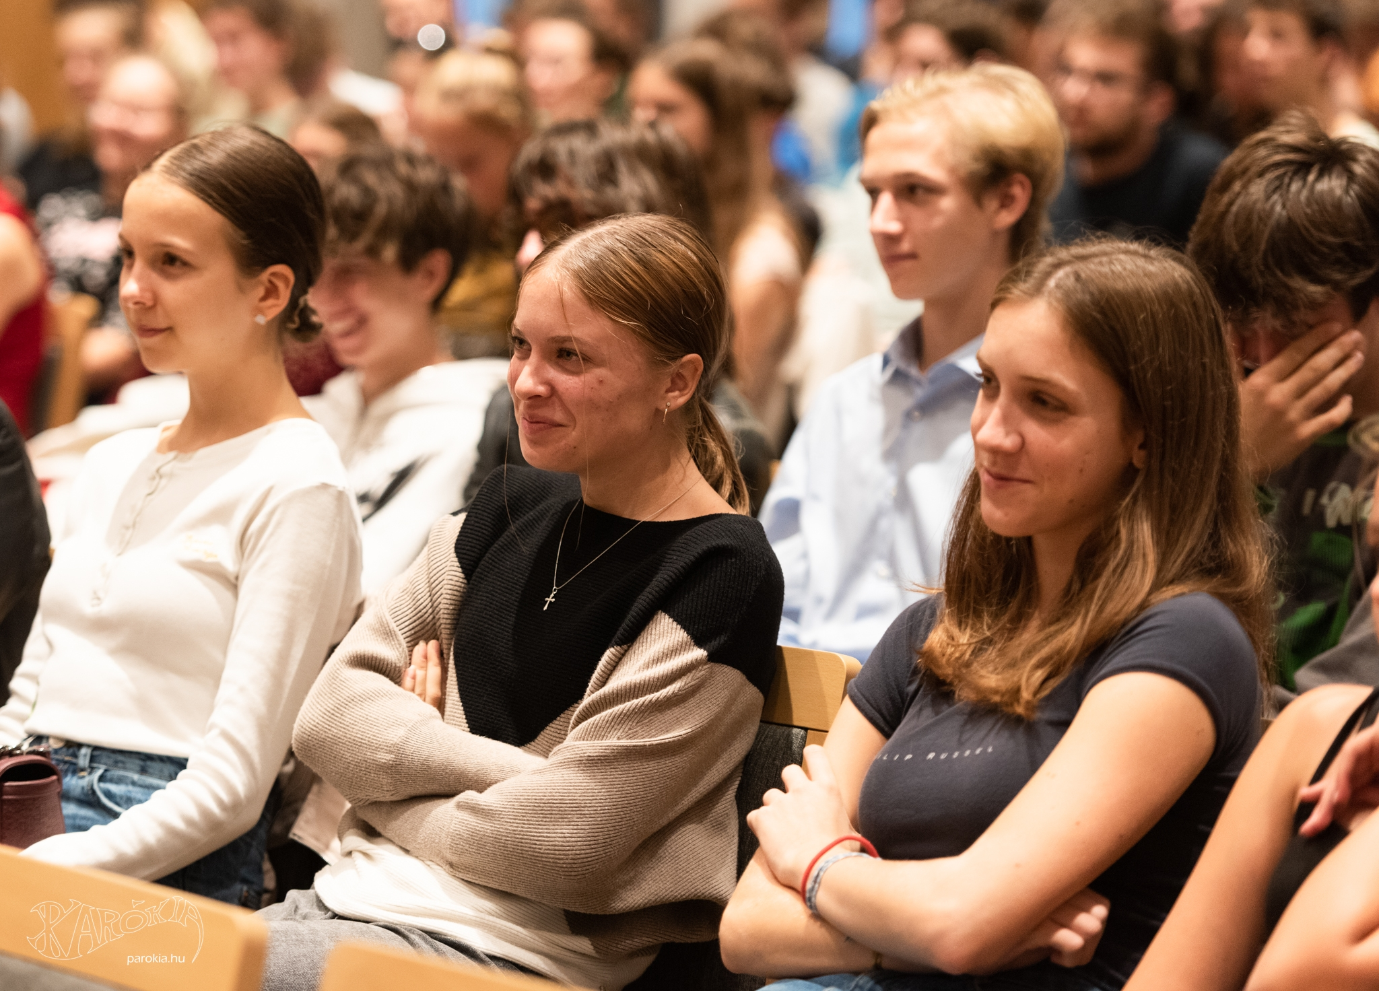
RÁDAY-NAPOK
IFJÚSÁGI NAP
2025. 10. 03.
Ifjúsági Osztály

Slide 20


Ifjúsági Osztály
Notes:
Ezek hamarosan kiírásra kerülnek. Mind gyülekezeteknek fognak szólni.
Egy napos programok (gyülekezeti ifitali, ifis program)
Evangélizációs alkalom (nem hívő fiatalok elérése, ifialpha, keresztkérdések, stb)
Csendeshétvégék

Slide 21
Zsinat

